Slide 1


UET
Since 2004
ĐẠI HỌC CÔNG NGHỆ, ĐHQGHN
VNU-University of Engineering and Technology
Bài 3: Tổng quan về yêu cầu
phần mềm
Nhóm 3
Nguyễn Đăng Quang
Vũ Thị Thành Vinh
Cao Tiến Thắng
Hoàng Văn Quyền
Nguyễn Vũ Thanh Tùng
Phân tích và thiết kế hướng đối tượng

Slide 2
Mục tiêu bài học
Mô tả các khái niệm Yêu cầu cơ bản và chúng ảnh hưởng như thế nào đến cách ta Phân tích và Thiết kế.
Các tạo phẩm (artifacts) của yêu cầu làm điểm khởi đầu cho việc phân tích và thiết kế.
Object-Oriented Analysis and Design

Slide 3
Nội dung bài học
Giới thiệu
Các khái niệm chính
Use case model
Từ điển thuật ngữ
Các đặc tả bổ sung
Checkpoints
Object-Oriented Analysis and Design

Slide 4
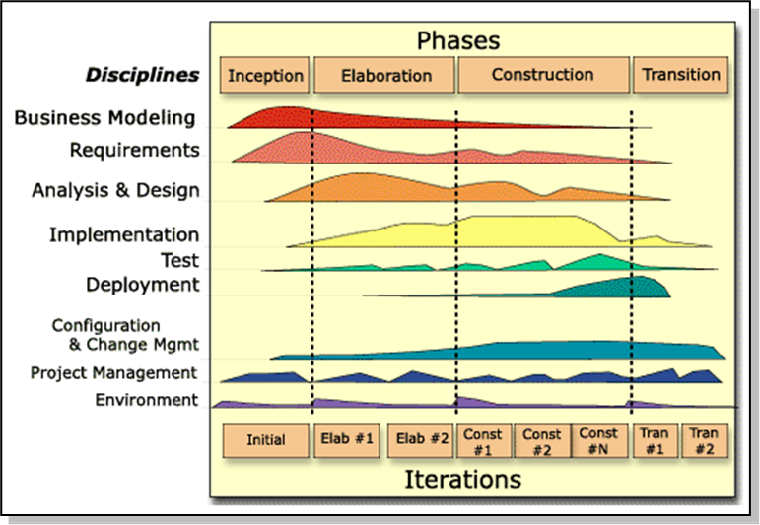

Mục đích của yêu cầu
Thiết lập và duy trì sự đồng thuận với khách hàng và các bên liên quan về những gì hệ thống sẽ làm
Giúp cho những người phát triển hệ thống hiểu rõ hơn về yêu cầu của hệ thống
Xác định phạm vi của hệ thống
Là cơ sở cho việc giải quyết các vấn đề kỹ thuật trong quá trình phát triển
Là cơ sở cho việc ước lượng chi phí và thời gian để phát triển hệ thống
Định nghĩa giao diện người dùng cho hệ thống
Object-Oriented Analysis and Design

Slide 5
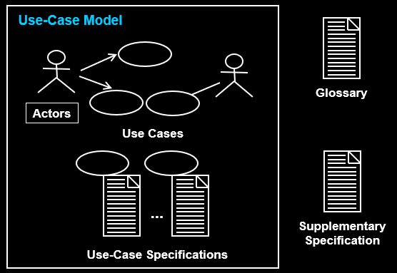
Các tạo phẩm liên quan đến yêu cầu
Use-Case model: Mô tả hệ thống sẽ làm gì
Use-Case specification: Mô tả các thông tin về Use-case
Glossary: Định nghĩa các thuật ngữ cơ bản cho các mô hình
Supplementary Specification: Bao gồm các yêu cầu không được mô tả bằng use-case
Object-Oriented Analysis and Design
Notes:
Use-Case Model mô tả hệ thống sẽ làm gì. Đóng vai trò như một bản hợp đồng giữa khách hàng, người dùng, và người phát triển hệ thống. Đảm bảo hệ thống được phát triển đúng như khách hàng kỳ vọng và được xây dựng đúng như được kỳ vọng.

Slide 6
Hành vi hệ thống là gì ?
Hành vi hệ thống là cách mà hệ thống hoạt động và phản ứng:
Là hoạt động có thể quan sát và kiểm thử được của hệ thống
Hành vi hệ thống được gói gọn trong use case
Use case mô tả hệ thống, môi trường, và mối quan hệ giữa hệ thống và môi trường
Object-Oriented Analysis and Design
Notes:
Không có hệ thống nào là độc lập, mọi hệ thống đều tương tác với ng/máy, các tương tác này dẫn đến 1 kết quả có thể dự báo trước, đó là hành vi hệ thống.

Slide 7


Các khái niệm quan trọng trong mô hình hóa Use-Case
Một actor đại diện cho bất cứ thứ gì tương tác với hệ thống
Một use case là một chuỗi các hành động của hệ thống mà tạo ra một kết quả có thể quan sát được từ một actor
Object-Oriented Analysis and Design

Slide 8
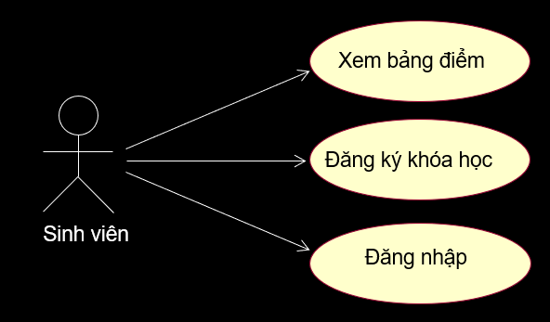
Mô hình ca sử dụng
Khái niệm
Là mô hình miêu tả các yêu cầu chức năng của hệ thống dưới dạng các ca sử dụng
Là mô hình về chức năng dự định của hệ thống (các use case) và môi trường của nó (các tác nhân)
=> Mô hình này tập trung vào cách người dùng tương tác với hệ thống và các tình huống cụ thể họ sẽ sử dụng hệ thống đó
=> Đóng vai trò trung gian giữa khách hàng và đội phát triển, thường được sử dụng trong tất cả các giai đoạn của chu trình phát triển phần mềm
Object-Oriented Analysis and Design

Slide 9
Những lợi ích của mô hình ca sử dụng
Vai trò quan trọng nhất của mô hình ca sử dụng là truyền đạt hành vi của hệ thống tới khách hàng hoặc người dùng cuối
3 lợi ích mà mô hình ca sử dụng đem lại
Giao tiếp (Communication) với người dùng cuối và các chuyên gia về lĩnh vực
Tạo dựng được sự ủng hộ từ giai đoạn đầu của việc phát triển hệ thống
Đảm bảo các bên có được sự hiểu biết chung về các yêu cầu
Xác định (Identify) người dùng hệ thống và những gì hệ thống cần làm
Thiết lập các yêu cầu đối với giao diện hệ thống
Xác minh (Verification) rằng tất cả các yêu cầu đã được nắm bắt đầy đủ
Đảm bảo nhóm phát triển phần mềm hiểu được các yêu cầu
Mô hình ca sử dụng cũng được dùng để xác định các tác nhân tương tác với hệ thống. Các tác nhân này đại diện cho người dùng hệ thống, giúp phân định hệ thống và làm rõ hơn những gì hệ thống cần làm. Use case được phát triển trên cơ sở nhu cầu của các tác nhân, đảm bảo hệ thống hoạt động đúng như những gì người dùng mong đợi
Object-Oriented Analysis and Design

Slide 10
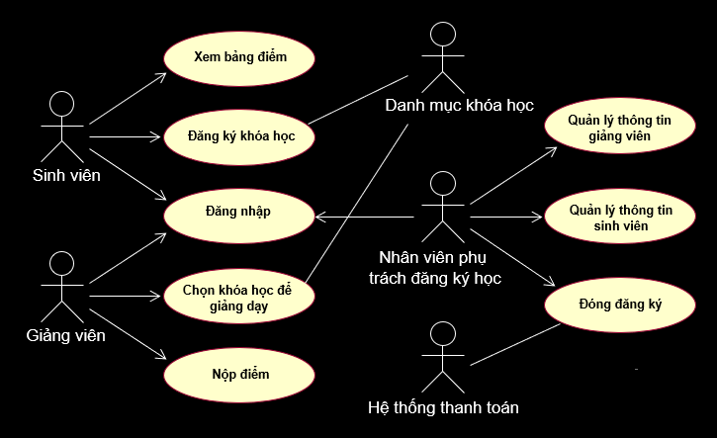
Ví dụ về biểu đồ ca sử dụng
Object-Oriented Analysis and Design

Slide 11
Ví dụ về biểu đồ ca sử dụng
Trong ví dụ trên, có các tác nhân và ca sử dụng:
Sinh viên và giảng viên có thể sử dụng chức năng đăng nhập để đăng nhập vào hệ thống
Sinh viên của thể xem bảng điểm của mình
Sinh viên có thể đăng ký các khóa học dựa trên danh mục khóa học
Giảng viên có thể chọn khóa học để giảng dạy dựa vào danh mục khóa học
Giảng viên có thể nộp điểm của sinh viên lên hệ thống khi kết thúc môn học
Nhân viên phụ trách đăng ký học có thể quản lý thông tin của sinh viên và giảng viên
Nhân viên phụ trách đăng ký học có thể đóng đăng ký cho các khóa học khi đủ số lượng đăng ký
NGOÀI RA:
Danh mục khóa học cung cấp thông tin bổ sung cho chức năng chọn khóa học để giảng dạy của giảng viên và chức năng đăng ký khóa học của sinh viên
Hệ thống thanh toán cung cấp thông tin bổ sung về cách thức thanh toán cho việc đóng đăng ký
Object-Oriented Analysis and Design

Slide 12
Các đặc tả của ca sử dụng
Tên (Name)
Mô tả ngắn gọn (Brief description): Mô tả vai trò và mục đích của ca sử dụng
Dòng sự kiện (Flow of Events): Là những mô tả bằng văn bản về những gì hệ thống thực hiện liên quan đến ca sử dụng. Có thể có nhiều dòng sự kiện khác nhau
Ví dụ: Luồng cơ bản và luồng thay thế
Mối quan hệ (Relationships): Là sự giao tiếp - liên kết giữa các ca sử dụng. Có các mối quan hệ “includes” và “extends” giữa các ca sử dụng
Biểu đồ hoạt động (Activity diagrams): Được sử dụng để minh họa cấu trúc của các dòng sự kiện
Biểu đồ ca sử dụng (Use case diagrams): Được sử dụng để hiển thị các mối quan hệ liên quan đến ca sử dụng
Yêu cầu đặc biệt (Special requirements): Là mô tả bằng văn bản thu thập tất cả các yêu cầu ca sử dụng (use case requirements), như yêu cầu chức năng, không được xem xét trong mô hình ca sử dụng nhưng cần được quan tâm trong quá trình thiết kế hoặc triển khai
Các điều kiện trước (Pre-conditions): xác định một ràng buộc trên hệ thống về thời điểm ca sử dụng có thể bắt đầu
Các điều kiện sau (Post - conditions): xác định một ràng buộc trên hệ thống được áp dụng sau khi ca sử dụng kết thúc
Các sơ đồ khác (Other diagrams): có thể được sử dụng để minh họa use case, như bản phác thảo vẽ tay (hand-down sketches) hoặc ảnh chụp màn hình (capture) từ nguyên mẫu giao diện người dùng (user-interface prototype)
Object-Oriented Analysis and Design

Slide 13
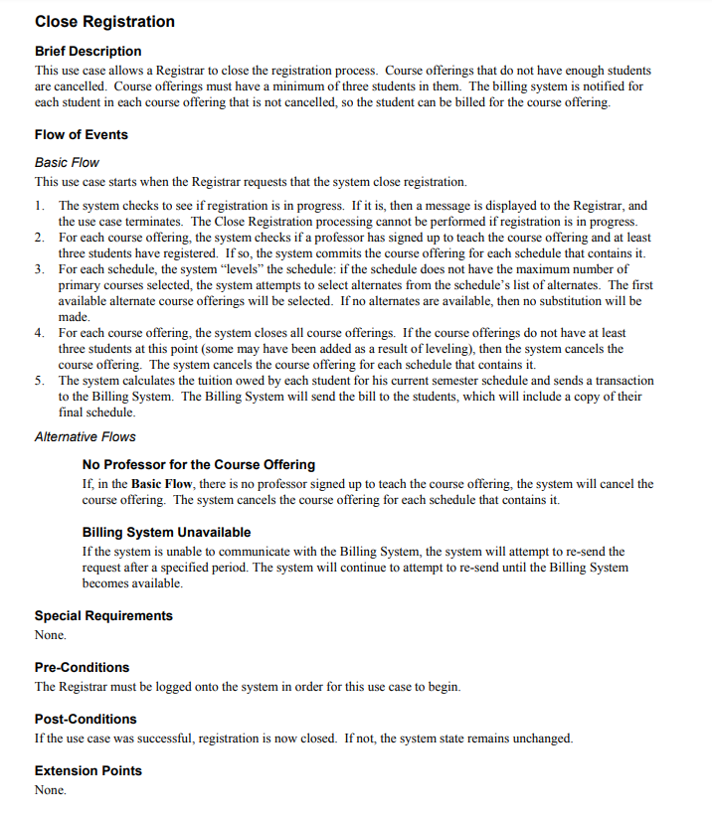
Ví dụ đặc tả của ca sử dụng (Nguồn: Case study)
Trong ví dụ trên, đặc tả của ca sử dụng có các thành phần:
Tên ca sử dụng (Close registration)
Mô tả ngắn gọn (Brief description)
Dòng sự kiện (Flow of Events): Trong mô tả về dòng sự kiện, có 2 luồng thay thế ở mục “Alternative Flows:
Yêu cầu đặc biệt (Special Requirements)
Các điều kiện trước (Pre-conditions)
Các điều kiện sau (Post-conditions)
Ngoài ra, trong ví dụ này còn xuất hiện EXTENSION POINTS: Điểm mở rộng, xác định điểm trong use case cơ bản nơi mà các use case mở rộng có thể được chèn vào
Object-Oriented Analysis and Design

Slide 14
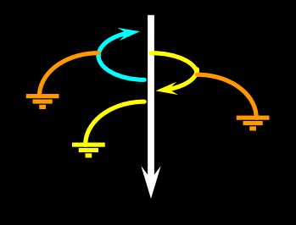
Luồng sự kiện chính của ca sử dụng
Có một lường sự kiện chính: Là luồng mà use case thường đi qua khi được kích hoạt. Nó có mô tả các bước hoặc hành động cần thiết để hoàn thành mục tiêu của use case mà không có bất kì điều kiện đặc biệt nào
Có một số luồng thay thế: Đây là các luồng khác mà use case có thể đi qua, khác với luồng chính. Các luồng này thường xảy ra khi có các tình huống đặc biệt hoặc các điều kiện đặc biệt xảy ra
Object-Oriented Analysis and Design

Slide 15
Luồng sự kiện chính của ca sử dụng
Biến thể thông thường: Các biến thể thường xuyên hoặc thông thường của quy trình, thường được sử dụng và dự kiến trong một số trường hợp
VÍ DỤ: Người dùng có thể chọn phương thức thanh toán bằng thẻ tín dụng, hoặc thẻ ngân hàng, hoặc ví điện tử
Trường hợp lạ: Các trường hợp không phổ biến hoặc hiếm khi xảy ra, có thể cần phải xử lý một cách đặc biệt
VÍ DỤ: Nếu sản phẩm trong giỏ hàng đã hết hàng, hệ thống hiển thị thông báo và yêu cầu người dùng chọn một sản phẩm khác
Các luồng ngoại lệ để xử lý tình huống lỗi: Các luồng xử lý cho các tình huống lỗi hoặc ngoại lệ, bao gồm xử lý lỗi và khôi phục từ các trạng thái không mong muốn.
VÍ DỤ: Nếu hệ thống không thể xác định địa chỉ giao hàng, nó sẽ hiển thị thông báo lỗi và yêu cầu người dùng nhập lại địa chỉ
Object-Oriented Analysis and Design

Slide 16
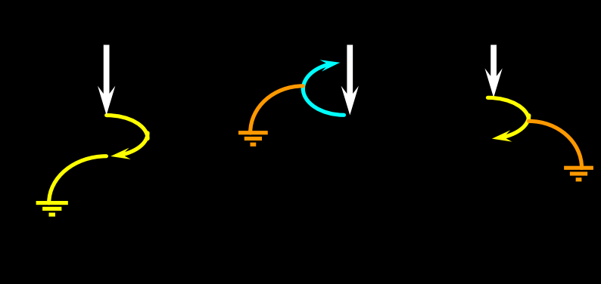
Kịch bản là gì?
Một kịch bản là một thể hiện của ca sử dụng
Một kịch bản là một tập hợp các sự kiện, hành động hoặc tình huống mô tả một quá trình hoặc một trạng thái cụ thể trong hệ thống. Các kịch bản giúp mô tả cách mà hệ thống hoạt động trong các tình huống khác nhau và giúp hiểu rõ hơn về các yêu cầu và chức năng của hệ thống từ góc độ người dùng hay góc độ kỹ thuật
Object-Oriented Analysis and Design

Slide 17




Biểu đồ hoạt động là gì ?
Biểu đồ hoạt động trong mô hình ca sử dụng có thể được sử dụng để nắm bắt các hoạt động trong ca sử dụng
Về cơ bản, nó là một biểu đồ luồng, thể hiện luồng kiểm soát từ hoạt động này sang hoạt động khác
Một số ký hiệu cơ bản của biểu đồ hoạt động
Điểm / Trạng thái bắt đầu
Hoạt động
Luồng hành động
Quyết định & Phân nhánh
Join node
Fork node
Điểm / Trạng thái kết thúc
Object-Oriented Analysis and Design

Slide 18
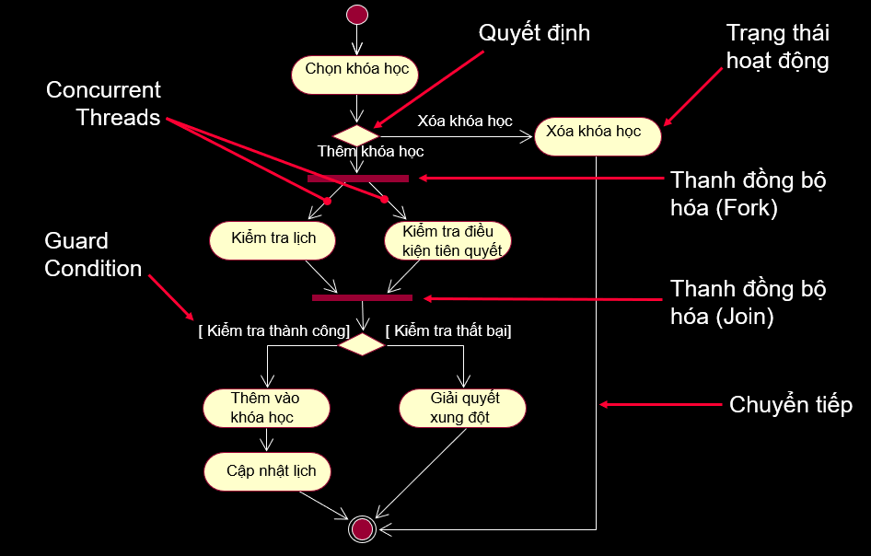
Ví dụ về biểu đồ hoạt động: Quản lý khóa học
Object-Oriented Analysis and Design

Slide 19
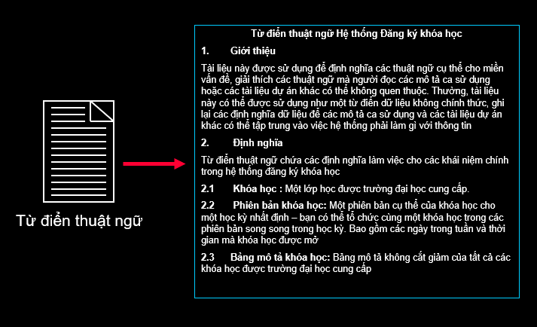
Từ điển thuật ngữ (Glossary)
Object-Oriented Analysis and Design

Slide 20
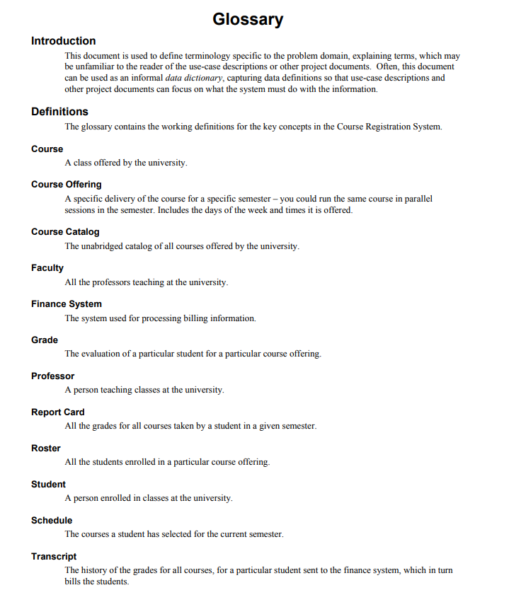
CASE STUDY: Từ điển thuật ngữ (Glossary)
Trong ví dụ về từ điển thuật ngữ cho các tài liệu yêu cầu về hệ thống đăng ký học (COURSE REGISTRATION REQUIREMENTS DOCUMENT), phần từ điển thuật ngữ được chia thành 2 phần
Introduction (Giới thiệu): Mô tả mục đích sử dụng của từ điển thuật ngữ là giải thích, xác định các thuật ngữ cụ thể cho các vấn đề
Definitions (Định nghĩa): Nêu lên khái niệm, định nghĩa cho các khái niệm chính trong hệ thống đăng ký học
Object-Oriented Analysis and Design

Slide 21
Các đặc tả bổ sung:
Chức năng (Functionality)
Tính khả dụng (Usability)
Tính tin cậy (Reliability)
Tính hiệu năng (Performance)
Tính hỗ trợ
Các ràng buộc thiết kế
Object-Oriented Analysis and Design

Slide 22
Ví dụ: Các đặc tả bổ sung trong tài liệu yêu cầu Course Registration
Tài liệu tham khảo: Không có
Chức năng
Hỗ trợ nhiều người dùng làm việc đồng thời
Nếu một lớp bị hết chỗ khi một sinh viên đang đăng ký học của lớp đó thì sinh viên này phải được thông báo
Tính khả dụng
Giao diện người dùng tương thích Windows 95/98
Tính ổn định:
Hệ thống phải hoạt động liên tục 24h/ngày, 7 ngày/ tuần, với thời gian ngừng hoạt động không quá 10%
Object-Oriented Analysis and Design

Slide 23
Ví dụ: Các đặc tả bổ sung trong tài liệu yêu cầu Course Registration
5. Hiệu suất
Hệ thống phải hỗ trợ 2000 user cùng truy xuất CSDL trung tâm đồng thời bất kì lúc nào, và đến 500 người dùng truy xuất các server cục bộ
Hệ thống phải cho phép truy xuất đến CSDL danh mục học phần cũ với độ trễ không quá 10 giây.
Hệ thống phải có khả năng hoàn tất 80% giao dịch trong vòng 2 phút.
6. Sự hỗ trợ: Không có
7. Tính bảo mật:
Hệ thống phải ngăn chặn sinh viên thay đổi lịch học của người khác, và ngăn các giáo sư thay đổi lớp dạy của các giáo sư khác
Chỉ có giáo sư mới có thể nhập điểm cho sinh viên
Chỉ có cán bộ đào tạo mới được phép thay đổi thông tin sinh viên.
Object-Oriented Analysis and Design

Slide 24
Ví dụ: Các đặc tả bổ sung trong tài liệu yêu cầu Course Registration
8. Các ràng buộc thiết kế
Hệ thống phải tích hợp với hệ thống có sẵn. Hệ thống danh mục học phần, một CSDL RDBMS.
Hệ thống phải cung cấp giao diện dựa trên Windows.
Object-Oriented Analysis and Design

Slide 25
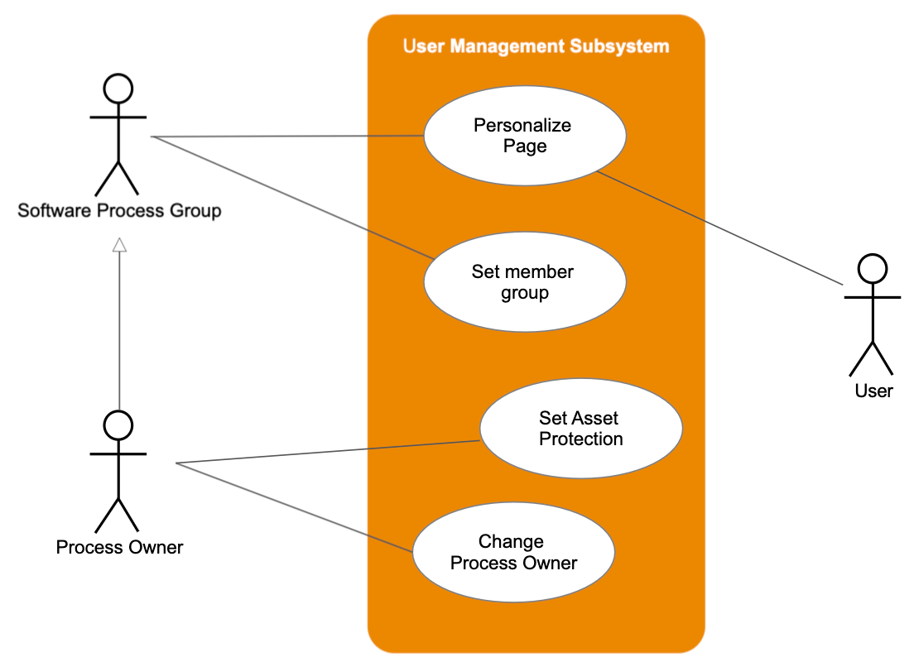
Mốc kiểm soát: Mô hình ca sử dụng
Mô hình ca sử dụng có dễ hiểu không?
Bằng cách nghiên cứu mô hình ca sử dụng, bạn có thể hình thành được ý tưởng rõ ràng về các chức năng của hệ thống và cách chúng liên kết không?
Tất cả các yêu cầu chức năng đã được đáp ứng chưa?
Mô hình ca sử dụng có chứa bất kỳ hành vi dư thừa nào không?
Phân chia mô hình thành các gói ca sử dụng có phù hợp không?
Object-Oriented Analysis and Design

Slide 26
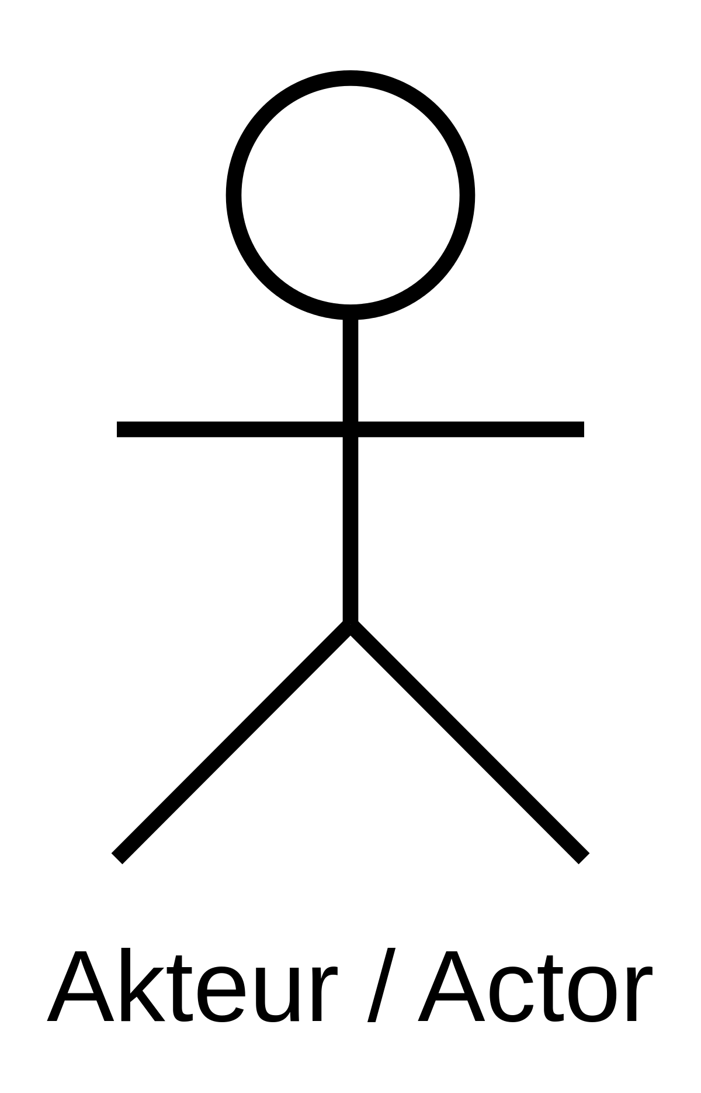
Mốc kiểm soát: Tác nhân
Tất cả các tác nhân đã được xác định chưa?
Mỗi tác nhân có tham gia ít nhất một use case không?
Mỗi tác nhân có thực sự là một vai trò không? Có nên kết hợp hoặc chia nhỏ bất kỳ tác nhân nào không?
Có tồn tại hai tác nhân đóng vai trò giống nhau trong một ca sử dụng không?
Các tác nhân có tên dễ hiểu và dễ mô tả không? Cả người dùng và khách hàng có thể hiểu các tên này không?
Object-Oriented Analysis and Design

Slide 27
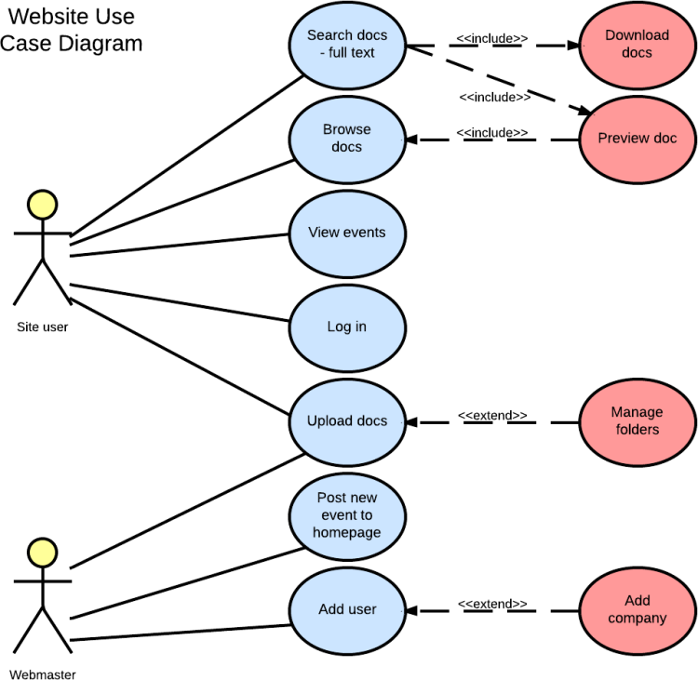
Mốc kiểm soát: Ca sử dụng
Mỗi use case có liên quan ít nhất một actor không?
Mỗi ca sử dụng có độc lập so với các ca sử dụng khác không?
Có các ca sử dụng nào có hành vi hoặc luồng sự kiện rất giống nhau không?
Các ca sử dụng có tên độc lập, dễ hiểu và mô tả để tránh nhầm lẫn ở giai đoạn sau không?
Khách hàng và người dùng có hiểu các tên và mô tả của các ca sử dụng không?
Object-Oriented Analysis and Design

Slide 28
Mốc kiểm soát: Đặc tả các ca sử dụng
Có rõ ràng rằng ai muốn thực hiện một ca sử dụng không?
Mục đích của ca sử dụng có rõ ràng không?
Mô tả ngắn gọn có đưa ra hình ảnh chân thực về ca sử dụng không?
Có rõ ràng về cách thức và thời điểm dòng sự kiện của ca sử dụng bắt đầu và kết thúc không?
Trình tự giao tiếp giữa tác nhân và ca sử dụng có phù hợp với mong đợi của người dùng không?
Các tương tác và thông tin trao đổi giữa tác nhân và ca sử dụng có rõ ràng không?
Có bất kỳ ca sử dụng nào quá phức tạp không?
Object-Oriented Analysis and Design

Slide 29
Mốc kiểm soát: Từ điển các thuật ngữ
Mỗi thuật ngữ có định nghĩa rõ ràng và ngắn gọn không?
Mỗi thuật ngữ trong chú giải có được bao gồm ở đâu đó trong mô tả của các ca sử dụng không?
Các thuật ngữ được sử dụng một cách nhất quán trong các mô tả ngắn gọn của các tác nhân và các ca sử dụng không?
Object-Oriented Analysis and Design

Slide 30

Tổng kết: Tổng quan yêu cầu phần mềm
Các tạo tác chính của yêu cầu là gì?
Các tạo tác của yêu cầu được sử dụng cho mục đích gì?
Mô hình ca sử dụng là gì?
Tác nhân là gì?
Ca sử dụng là gì? Liệt kê ví dụ về các thuộc tính của ca sử dụng.
Sự khác biệt giữa một ca sử dụng và một kịch bản là gì?
Supplementary Specification là gì và bao gồm những gì?
Bảng chú thích là gì và nó bao gồm những gì?
Object-Oriented Analysis and Design

Slide 31
Bài tập: Tổng quan yêu cầu phần mềm
Cho những tạo tác yêu cầu dưới đây:
Mô tả vấn đề
Biểu đồ chính mô hình ca sử dụng
Supplementary specification
Bảng chú thích
Xem xét các tạo tác yêu cầu được cung cấp, lưu ý bất kỳ câu hỏi, vấn đề, không nhất quán nào.
Object-Oriented Analysis and Design

